Slide 2
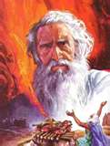
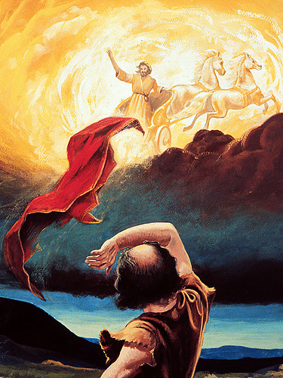
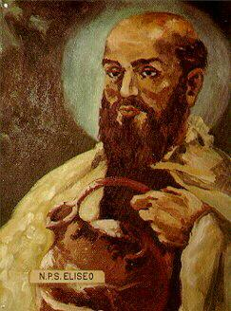
y de
Eliseo
2 REYES
2:12 – 13:20a
La
obra de
Elías
I REYES 17:1 –
2 REYES 2:11

Slide 3
28:1-13 - Y será que, si oyeres diligente la voz de Jehová tu Dios, para guardar, para poner por obra todos sus mandamientos que yo te prescribo hoy, vendrán sobre ti todas estas bendiciones…
- bendito serás tú en la ciudad y en el campo
bendito el fruto de tu vientre (y de todos los bestias)
- bendito tu canastillo y tus sobras
- bendito serás en tu entrar, y en tu salir
pondrá Jehová a tus enemigos de rota batida delante de ti
bendiciones en tus graneros, y en todo aquello en que pusieres tu mano
confirmarte a Jehová por pueblo suyo santo
todos los pueblos de la tierra te temerán
te hará Jehová sobreabundar en bienes
abrirte a Jehová su buen depósito, el cielo, para dar lluvia
- prestarás a muchas gentes, y tú no tomarás emprestado
te pondrá Jehová por cabeza, y no por cola.
- estarás encima solamente, y no estarás debajo

Slide 4
28:15 - Y será, si no oyeres la voz de Jehová tu Dios, para cuidar de poner por obra todos sus mandamientos y sus estatutos, que yo te intimo hoy, que vendrán sobre ti todas estas maldiciones…
- en la ciudad y en el campo
- en tu canasta y tu artesa de amasar
en el fruto de tu vientre (y de todos los bestias)
el fruto de tu tierra, la cria de tus vacas, los rebaños de tus ovejas
- en tu entrar y en tu salir
Jehová enviará maldición, quebranto, y asombro en todo cuanto pusieres mano
Jehová traerá mortandad, tísis, fiebre, inflamación, ardor, sequía, calamidad
repentina, hasta que perezcas
Los cielos serán de bronce, y la tierra de hierro
Dará Jehová por lluvia a tu tierra polvo y ceniza
Jehová te entregará derrotado delante de tus enemigos
Jehová te herirá con locura, ceguera y turbación de espíritu
- fallará en todo que hagas

Slide 5
28:15 - Y será, si no oyeres la voz de Jehová tu Dios, para cuidar de poner por obra todos sus mandamientos y sus estatutos, que yo te intimo hoy, que vendrán sobre ti todas estas maldiciones…
- en la ciudad y en el campo
- en tu canasta y tu artesa de amasar
en el fruto de tu vientre (y de todos los bestias)
el fruto de tu tierra, la cria de tus vacas, los rebaños de tus ovejas
- en tu entrar y en tu salir
Jehová enviará maldición, quebranto, y asombro en todo cuanto pusieres mano
Jehová traerá mortandad, tísis, fiebre, inflamación, ardor, sequía, calamidad
repentina, hasta que perezcas
Los cielos serán de bronce, y la tierra de hierro
Dará Jehová por lluvia a tu tierra polvo y ceniza
Jehová te entregará derrotado delante de tus enemigos
Jehová te herirá con locura, ceguera y turbación de espíritu
- fallará en todo que hagas

Slide 6
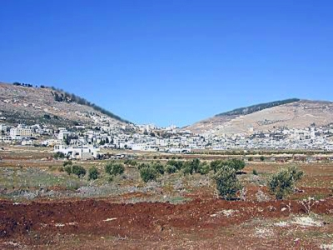
Deut 28:2 - vendrán sobre ti todas estas bendiciones cuando oyeres …
Deut 28:15 - Y será, si no oyeres … que vendrán sobre ti todas estas maldiciones …
Gerizim
Bendiciones
Ebal
Maldiciones
*Mandado
Deut. 27
*Ampliado
Deut. 28-30
*Obedecido
Josué 8:30-35
Simeón, Leví, Judá, Issachar, José, Benjamín
Rubén, Gad, Aser, Zabulón, Dan, Neftalí
Deut 11:16-17 - Guardaos, pues, que vuestro corazón no se infatúe…y sirváis a dioses ajenos, y os inclinéis a ellos; Y así se encienda el furor de Jehová sobre vosotros, y cierre los cielos, y no haya lluvia, ni la tierra dé su fruto
Deut 28:24 - Dará Jehová por lluvia a tu tierra polvo y ceniza: de los cielos descenderán sobre ti hasta que perezcas

Slide 7
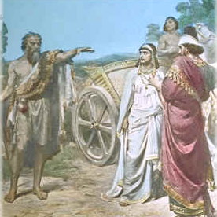
Entonces Elías Thisbita, que era de los moradores de Galaad, dijo a Acab: Vive Jehová Dios de Israel, delante del cual estoy, que no habrá lluvia ni rocío en estos años, sino por mi palabra. - 17:1
Y fué a él palabra de Jehová, diciendo: Apártate de aquí, y vuélvete al oriente, y escóndete en el arroyo de Querit, que está delante del Jordán; Y beberás del arroyo; y yo he mandado a los cuervos que te den allí de comer. - 17:2-4
Él fué, e hizo conforme a la palabra de Jehová; pues se fué y asentó junto al arroyo de Querit, que está antes del Jordán. Y los cuervos le traían pan y carne por la mañana, y pan y carne a la tarde; y bebía del arroyo. - 17:5-6
Elías entró en un tiempo crítico en la historia de Israel

Slide 8
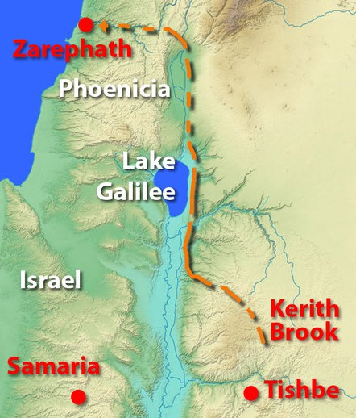
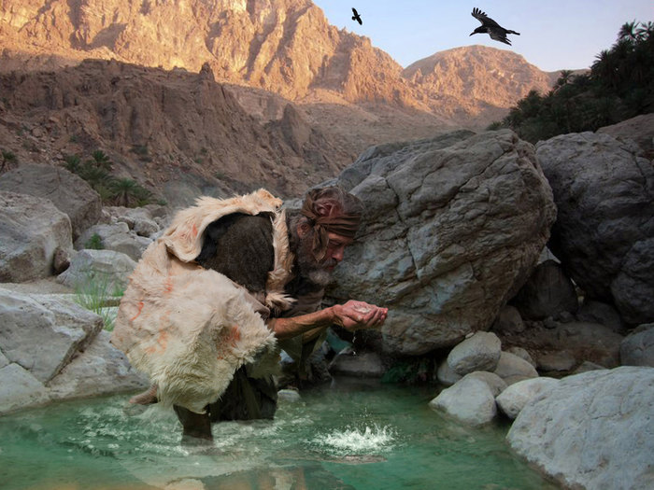
… escóndete en el arroyo de Querit, que está delante del Jordán

Slide 9
Los cuervos son una especie inmunda para los judíos. La alimentación de Elías es extraña ya que Dios utiliza un animal inmundo para alimentar a su profeta. ¿La lección? Los objetivos de Dios pueden ser servidos por ángeles o cuervos, por el grande o por el pequeño.
Quizás era una indicación que Dios proveería para Elías incluso en una tierra que se había hecho inmunda.

Slide 10
¿Por qué le envía al desierto?
Él tenía que aprender a confiar en la providencia de Dios. Él fue sin ninguna provisión…los cuervos no le dieron ninguna reserva…él tuvo que vivir de una comida diaria.
¿Aprendía él la diferencia entre necesidad y deseo? ¿La naturaleza de confiar en Dios?
Por adversidad e incertidumbre, Dios formaba a Elías: el arroyo se secó, y Elías podría verlo. Y parece que el rio se secó antes de que Dios le dijera que hacer después.
“basta al día su afán”
– y una prueba conduce a otra prueba.

Slide 11
Dios da a Elías otra orden que produce otra prueba:
1 Rey. 17:7-9
Pasados algunos días, se secó el arroyo; porque no había llovido sobre la tierra. Y fué a él palabra de Jehová, diciendo: Levántate, vete a Sarepta de Sidón, y allí morarás: he aquí yo he mandado allí a una mujer viuda que te sustente.
Sarepta significa 'un crisol’
o ’lugar de fusión.'

Slide 12
Sarepta estaba en Sidón, en el corazón del país de Baal.
Yendo a Sarepta puede haber requerido de Elías viajar directamente por Israel, donde Acab lo buscaba (18:10).

Slide 13
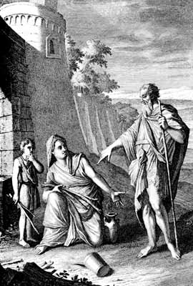
Elías otra vez debe confiar en la promesa de Dios :
Él va sin provisiones
Dios dice que una viuda lo alimentaría-mejor que cuervos! - pero algunos detalles son excluidos
Al encontrarla, él entendío que:
*él - como un extranjero y un forastero - debe
convencerla (una adoradora de Baal) de confiar
en Jehová, en vez de sus propios dioses
*y convencerla durante un momento muy difícil cuando la vida de su joven hijo está en juego
¡Es una prueba difícil!

Slide 14
17:10-12 - Entonces él se levantó, y se fué a Sarepta. Y como llegó a la puerta de la ciudad, he aquí una mujer viuda que estaba allí cogiendo serojas; y él la llamó, y díjole: ruégote que me traigas una poca de agua en un vaso, para que beba. Y yendo ella para traérsela, él la volvió a llamar, y díjole: ruégote que me traigas también un bocado de pan en tu mano.
Y ella respondió: Vive Jehová Dios tuyo, que no tengo pan cocido; que solamente un puñado de harina tengo en la tinaja, y un poco de aceite en una botija: y ahora cogía dos serojas, para entrarme y aderezarlo para mí y para mi hijo, y que lo comamos, y nos muramos

Slide 15
17:13-14 - Y Elías le dijo: No tengas temor; ve, haz como has dicho: pero hazme a mí primero de ello una pequeña torta cocida debajo de la ceniza, y tráemela; y después harás para ti y para tu hijo. Porque Jehová Dios de Israel ha dicho así: La tinaja de la harina no escaseará, ni se disminuirá la botija del aceite, hasta aquel día que Jehová dará lluvia sobre la faz de la tierra.
¿Por qué ella habría de confiar en él?
*él era un forastero
*e israelita
*el hambre estaba en Israel, también
*si el Dios de Israel no aseguraba a este forastero en
Israel, ¿por qué haría Él así aquí en Sidón?
*tenía todas las señales de un falso hombre de Dios

Slide 16
¿Cuáles tipos de pensamientos
podían entrar en su mente?
¡Qué hombre tan horrible! ¡¿quién se cree qué es él?!
¡Él tiene que ser el hombre más egoísta en el mundo!
¡Absolutamente no … mi hijo comerá primero!
¡Él es increíble ... hombre tenía que ser!

Slide 17
17:15-16 - ella fué, e hizo como le dijo Elías; y comió él, y ella y su casa, muchos días. Y la tinaja de la harina no escaseó, ni menguó la botija del aceite, conforme a la palabra de Jehová que había dicho por Elías.

Slide 18
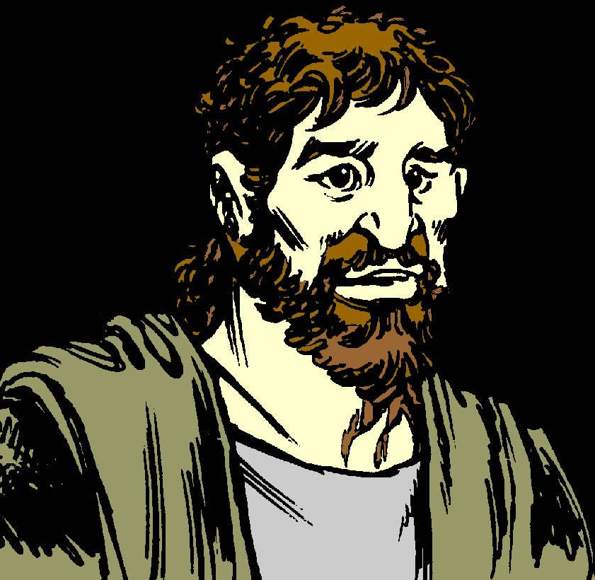
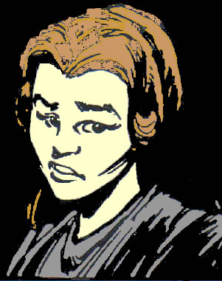
¿Qué aprendemos de esa madre desesperada?
La fe verdadera responde a las
instrucciones de Dios.
Tal fe es encontrada en
corazones inesperados.
Su esperanza descansó en la promesa de un forastero judío.
*pero, entre gentiles?
(Lucas 4:24-27)
La fe requiere una respuesta que parece ser irrazonable (ilógica).
Respondemos porque creemos, no porque entendemos.
(Noé...Naamán...el ciego...)

Slide 19
Lucas 4:24-26
De cierto os digo, que ningún profeta es acepto en su tierra. Mas en verdad os digo, que muchas viudas había en Israel en los días de Elías, cuando el cielo fué cerrado por tres años y seis meses, que hubo una grande hambre en toda la tierra; Pero a ninguna de ellas fué enviado Elías, sino a Sarepta de Sidón, a una mujer viuda.

Slide 20
¿Qué aprendemos de esa madre desesperada?
La fe verdadera responde a las
instrucciones de Dios.
Tal fe es encontrada en
corazones inesperados.
*pero, entre gentiles?
(Lucas 4:24-27)
Su esperanza descansó en la promesa de un forastero judío.
La fe requiere una respuesta que es irrazonable (ilógica).
¿Él encontraría la fe en mí,
o sería una sorpresa?
Respondemos porque creemos, no porque entendemos.
Lo que Dios requiere
debe ser mi 1ª prioridad.
(Noé...Naamán...el ciego...)
(Mat. 6:25+; Fil. 3:7-9)

Slide 21
Fil. 3:7-9 - Pero las cosas que para mí eran ganancias, las he tenido por pérdidas por amor de Cristo. Y ciertamente, aun considero todas las cosas pérdidas por el eminente conocimiento de Cristo Jesús, mi Señor, por amor del cual lo he perdido todo, y lo tengo por basura, para ganar a Cristo, Y ser hallado en él, no teniendo mi justicia, que es por la ley, sino la que es por la fe de Cristo, la justicia que es de Dios por la fe;
Mat. 6:34- no os preocupéis por el día de mañana; que el día de mañana traerá su fatiga: basta al día su afán

Slide 22
¿Qué aprendemos de esa madre desesperada?
Las bendiciónes vienen del dar, no del guardar.
Mateo 6:20f
2Cor. 9:6-10
Prov. 3:9-10
Lc. 6:38

Slide 23
Mat. 6:21 - donde estuviere vuestro tesoro, allí estará vuestro corazón..
Prov. 3:9-10 - Honra a Jehová de tus bienes, Y de las primicias de todos tus frutos; Y serán llenas tus canastas con abundancia, Y tus lagares rebosarán de mosto
2 Cor. 9:6-9 - El que siembra escasamente, también segará escasamente; y el que siembra generosamente, generosamente también segará … Y poderoso es Dios para hacer que abunde en vosotros toda gracia; a fin de que, teniendo siempre en todas las cosas todo lo que basta, abundéis para toda buena obra
Lc. 6:38 - Dad, y se os dará; medida buena, apretada, remecida, y rebosando darán en vuestro seno: porque con la misma medida que midiereis, os será vuelto a medir

Slide 24
¿Qué aprendemos de esa madre desesperada?
La adversidad puede conducirnos a
crecimiento espiritual.
Las bendiciónes vienen del dar, no del guardar.
Nos guía a la pregunta de fe: ¿la tenemos o no?
Mateo 6:20f
2Cor. 9:6-10
Prov. 3:9-10
Lc. 6:38
Revela la capacidad infinita de Dios de proveer nuestras necesidades

Slide 25
y de
Eliseo
2 REYES
2:12 – 13:20a
La
obra de
Elías
I REYES 17:1 –
2 REYES 2:11

